Slide 1
PHÒNG GD&ĐT HUYỆN TAM ĐƯỜNG
TRƯỜNG TIỂU HỌC THỊ TRẤN TAM ĐƯỜNG
SINH HOẠT CHUYÊN MÔN
NGHIÊN CỨU BÀI HỌC TỔ KHỐI 4 + 5
Người dạy: Trịnh Ngọc Lan
Tam Đường, ngày 21 tháng 9 năm 2023

Slide 3
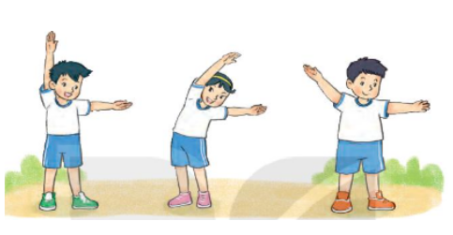

Slide 5
Hương Thảo – Zalo 0972.115.126
Notes:
Hương Thảo – Zalo 0972.115.126. Các nick khác đều là giả mạo, ăn cắp chất xám

Slide 6
Phải dùng thước đo góc để đo mỗi góc bằng bao nhiêu độ rồi so sánh thì mới biết được!
a)
A
M
Tớ thấy góc đỉnh O; cạnh OA, OB bé hơn góc đỉnh P; cạnh PM, PN.
O
P
B
N
Tớ thấy hai góc này bằng nhau
• Độ là đơn vị đo góc, kí hiệu là °.
Chẳng hạn một độ viết là 1°

Slide 7
A
M
O
P
B
N

Slide 8
a)
A
M
60°
60°
O
P
B
N
• Góc đỉnh O, cạnh OA, OB bằng sáu mươi độ.
Góc đỉnh P, cạnh PM, PN cũng bằng sáu mươi độ.
Sáu mươi độ viết là 60°.

Slide 9
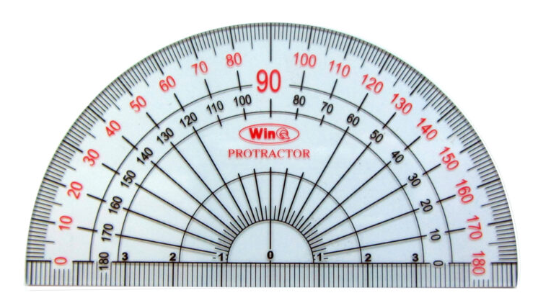
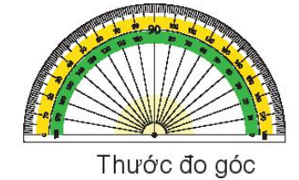
b) Cách đo góc bằng thước đo góc
Đo góc đỉnh O, cạnh OA, OB
Đặt thước đo góc sao cho tâm của thước trùng với đỉnh O của góc; cạnh OB nằm trên đường kính của nửa hình tròn của thước.
Cạnh OA đi qua một vạch trên nửa đường tròn của thước, chẳng hạn vạch ghi số 60, ta được số đo góc đỉnh O; cạnh OA, OB bằng 60°.
A
O
B

Slide 10
*Cách đo góc bằng thước đo góc:
Bước 1: Đặt thước đo góc sao cho tâm của thước trùng với đỉnh của góc; 1 cạnh đi qua vạch 0 của thước.
Bước 2: Xem cạnh còn lại của góc đi qua vạch chia độ nào thì chính là số đo của góc.

Slide 11
Thứ Sáu ngày 22 tháng 9 năm 2023
Toán

Slide 12
HOẠT ĐỘNG

Slide 13
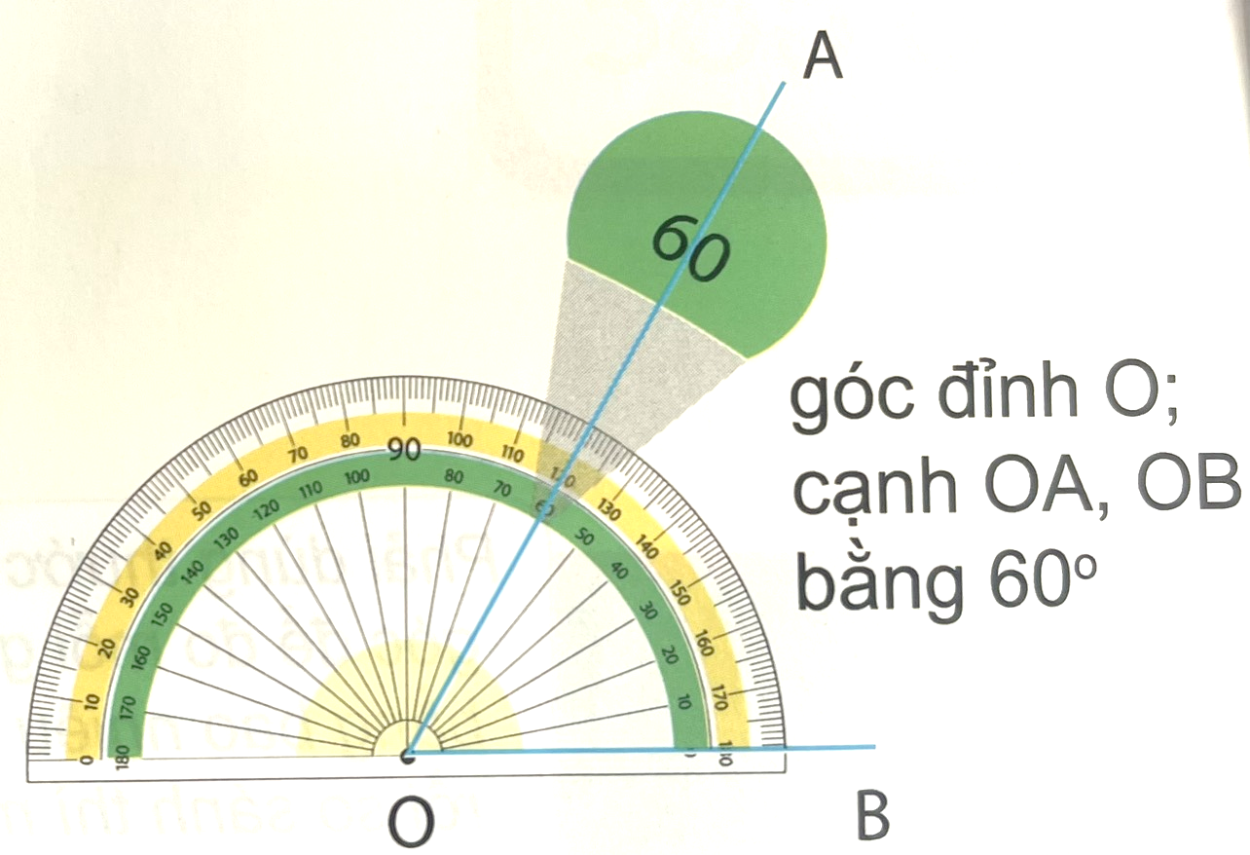
Bài 1. Quan sát thước đo góc rồi nêu số đo của mỗi góc (theo mẫu).
60°
?

Slide 14
Trò chơi:
Bảng vàng lớp em

Slide 15
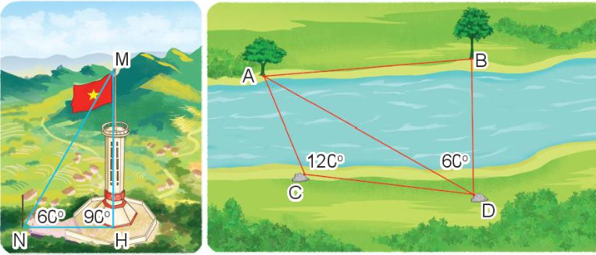
Bài 2
Quan sát tranh rồi nêu số đo các góc sau:
Góc đỉnh N; cạnh NM, NH bằng , góc đỉnh H; cạnh HM, HN bằng
Góc đỉnh C; cạnh CA, CD bằng , góc đỉnh D; cạnh DA, DB bằng
?
?
?
?
Thảo luận nhóm 4

Slide 16
2
Góc đỉnh N; cạnh NM, NH bằng
Góc đỉnh H; cạnh HM, HN bằng
?
60°
90°
?

Slide 17
2
Góc đỉnh C; cạnh CA, CD bằng ….. ; góc đỉnh D; cạnh DA, DB bằng ……
120°
60°

Slide 18
*Quạt có lúc chập lại, xòe vừa phải, có lúc lại xòe rộng giúp em liên tưởng đến hình ảnh gì?
*Quạt cho ta hình ảnh của góc với các số đo góc khác nhau.
*Số đo góc càng lớn thì góc đó càng rộng.
*Em hãy quan sát xung quanh lớp có đồ vật nào có hình dạng của các góc, ước lượng xem góc đó bao nhiêu độ….
An toàn

Slide 19
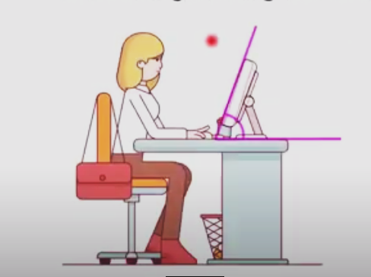
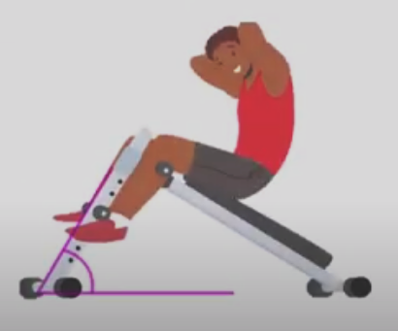
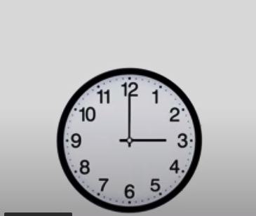

Slide 20
VẬN DỤNG

Slide 21
Đơn vị đo góc là gì?
Câu 1:
Câu 1:
Đáp án: Độ (°)

Slide 22
Góc vuông là góc bao nhiêu độ?
Câu 2:
Câu 2:
Đáp án: 90°

Slide 23
*Độ là đơn vị đo góc, kí hiệu là °. Chẳng hạn một độ viết là 1°
*Muốn đo góc, người ta dùng thước đo góc.
*Cách đo góc bằng thước đo góc:
Bước 1: Đặt thước đo góc sao cho tâm của thước trùng với đỉnh của góc; 1 cạnh đi qua vạch 0 của thước.
Bước 2: Xem cạnh còn lại của góc đi qua vạch chia độ nào thì chính là số đo của góc.

